Slide 1
Operator dan String
Halaman 36

Slide 2
Operator

Slide 3
Operator
Assignment (=) Tanda Sama Dengan
int a = 4;

Slide 4
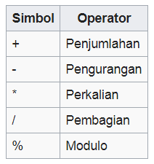
Operator
Operator Aritmatika (+, -, *, /, %)
Modulo digunakan untuk mencari hasil dari sisa pembagian. Contoh 10%3 =1, karena 10 jika dibagi dengan 3 menghasilkan sisa 1

Slide 5
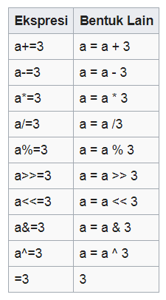
Operator
Compound assignment
Operator Penugasan (hal 37)

Slide 6
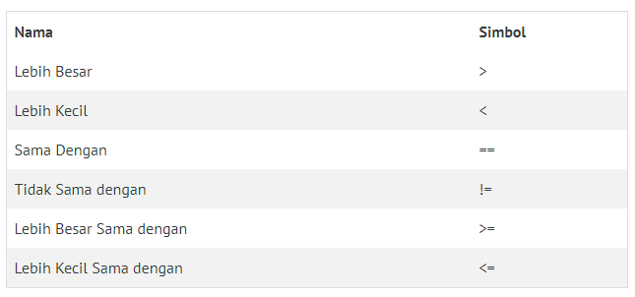
Operator
Operator Relasi

Slide 7
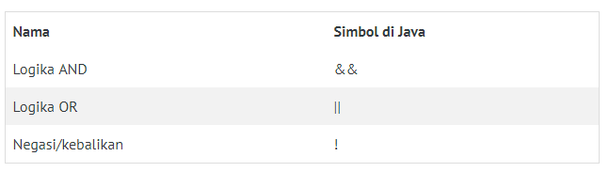
Operator
Operator Logika

Slide 8
String

Slide 9

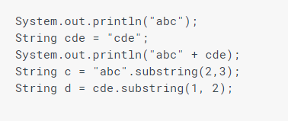
String
String adalah kumpuan dari char..
Contoh penggunaan

Slide 10
String
Example
String str= new String("a" + "e" + "iou");
String str = new String("aeiou");

